Slide 1
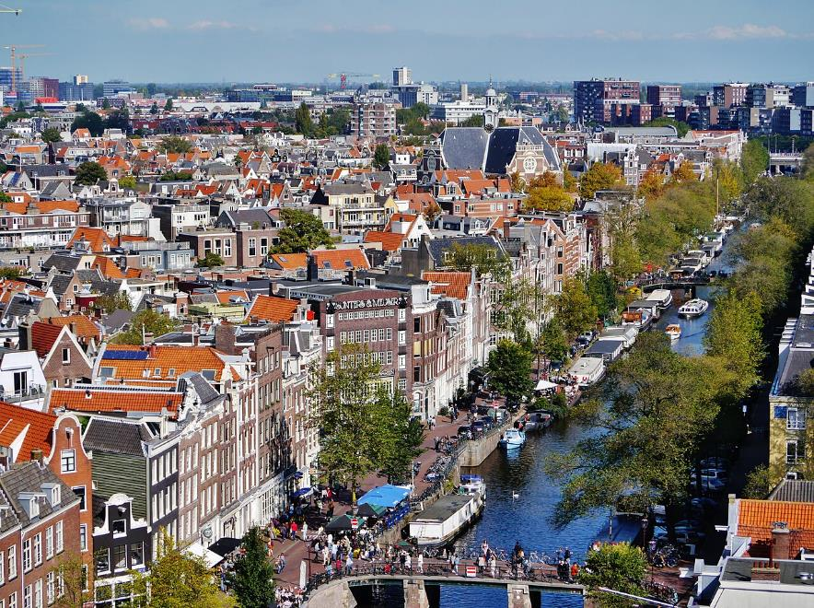
Les Plus Beaux Paysages Des Pays - Bas
Vue depuis la tour de l'église de l'Ouest sur le canal du Prince, Amsterdam, province de Hollande-Septentrionale, Pays-Bas
Cliquer Droit
PPS En Manuelle

Slide 2
Les Pays-Bas (en néerlandais : Nederland), en forme longue le royaume des Pays-Bas (Koninkrijk der Nederlanden), parfois appelé Hollande par métonymie, sont un pays transcontinental dont le territoire métropolitain est situé en Europe de l'Ouest (ou, d'après certaines interprétations, en Europe du Nord).
Frontaliers de la Belgique au sud et de l'Allemagne à l'est, les Pays-Bas possèdent également une frontière avec la France sur l'île de Saint-Martin (Caraïbes).
Les Pays-Bas sont une monarchie constitutionnelle comptant 17,8 millions d'habitants en 2023. La ville d'Amsterdam est la capitale du royaume (plus précisément la capitale constitutionnelle)1, bien que les institutions gouvernementales — exécutives, législatives et judiciaires — siègent à La Haye, sur la côte de la mer du Nord9.

Slide 3
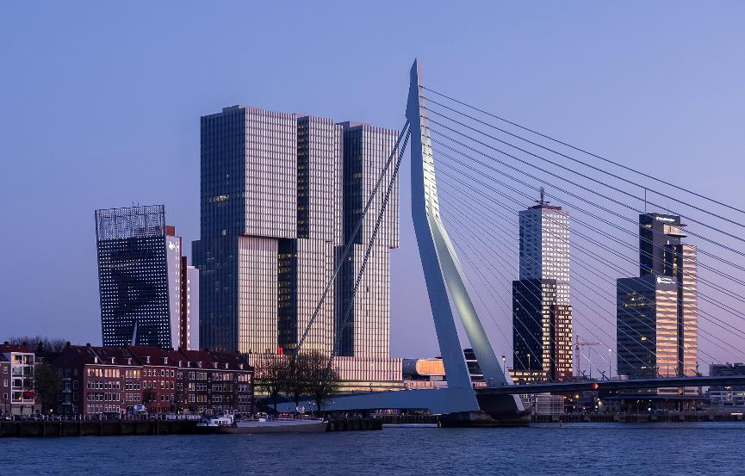
Rotterdam, pont (Erasmusbrug) et le Kop van Zuid

Slide 4
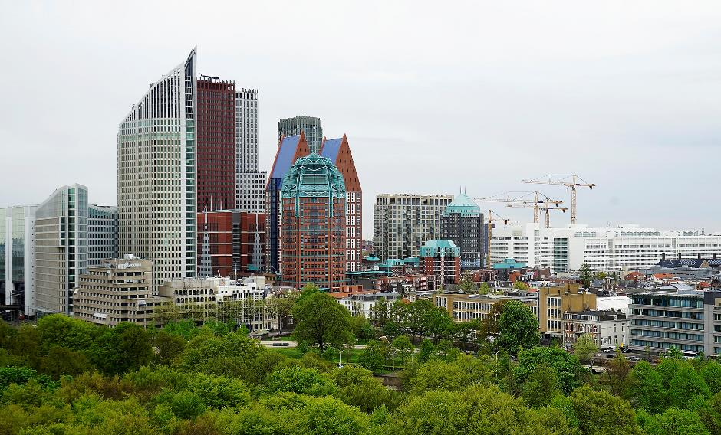
Vue aérienne du centre-ville de La Haye, Pays-Bas

Slide 5
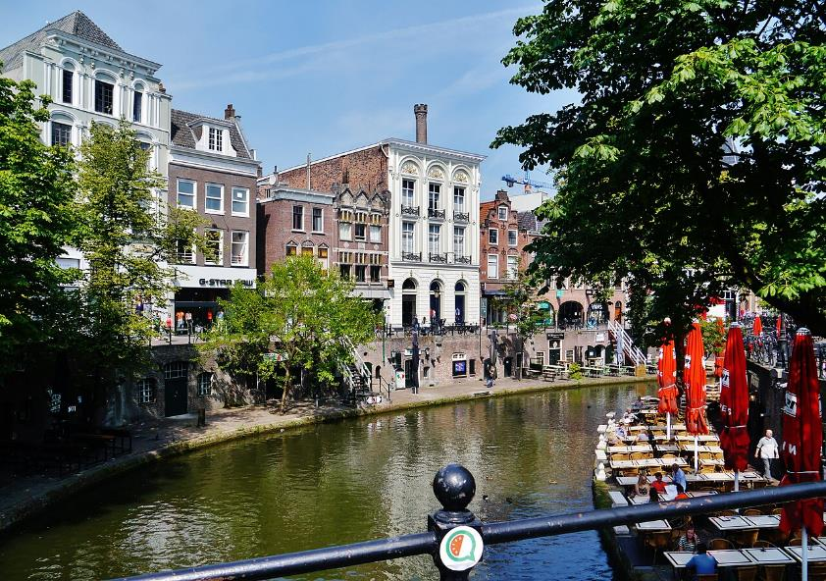
: Ancien canal, Utrecht, province d'Utrecht, Pays-Bas

Slide 6
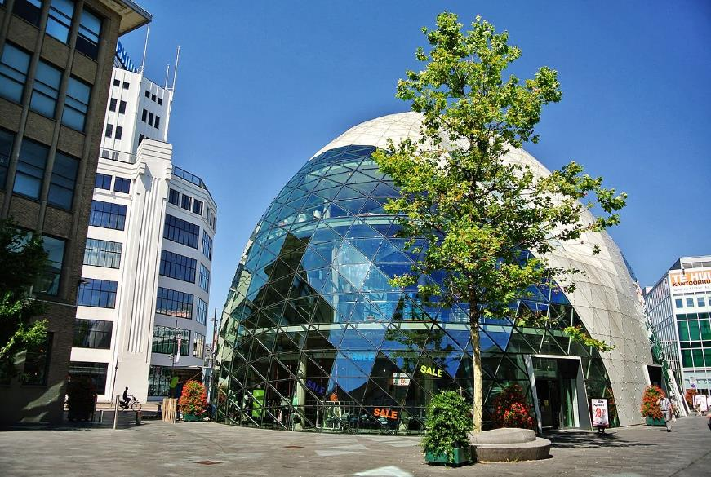
Binnenstad, 5611 Eindhoven, Pays-Bas

Slide 7
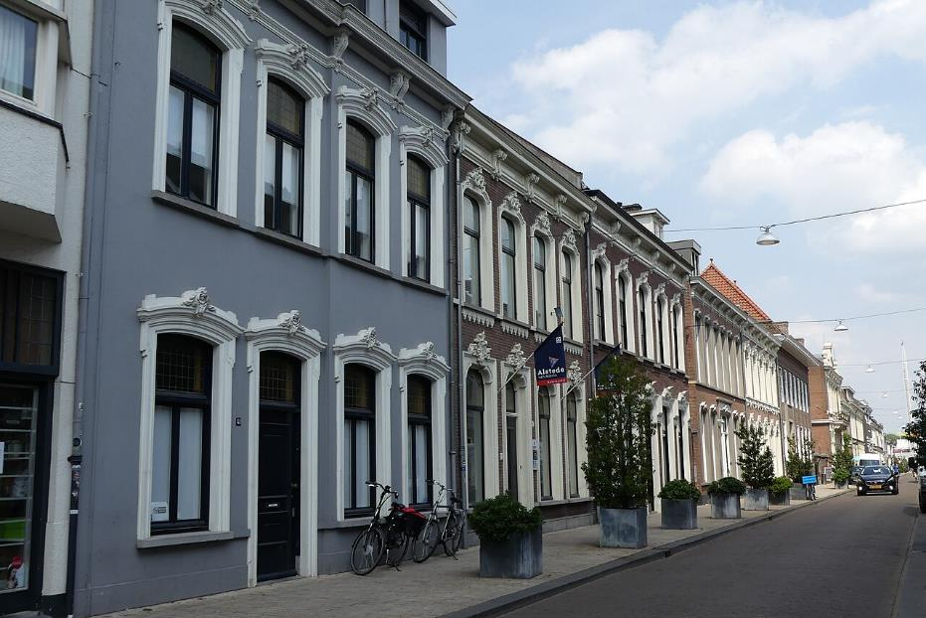
Tilbourg.

Slide 8
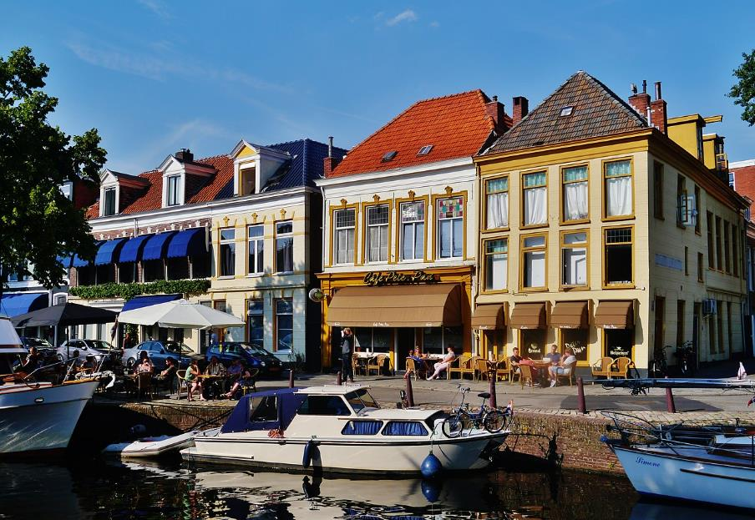
Canaux à Groningue, province de Groningue, Pays-Bas

Slide 9
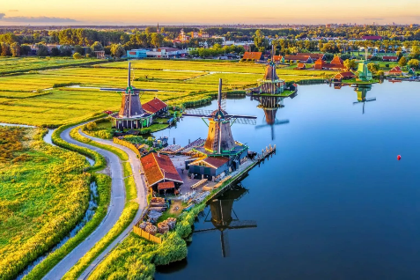
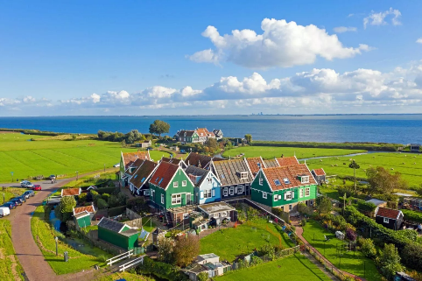
L’île de Marken
plus beaux paysages des Pays-Bas

Slide 10
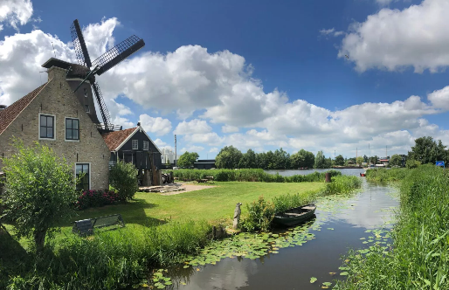
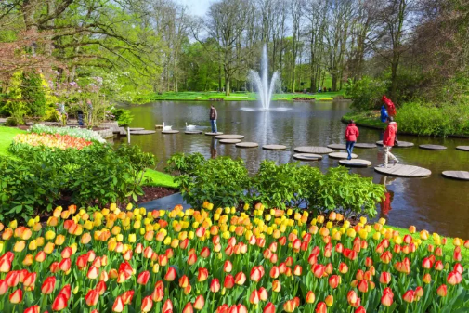
Jardins de Keukenhof
Le moulin De Rat

Slide 11
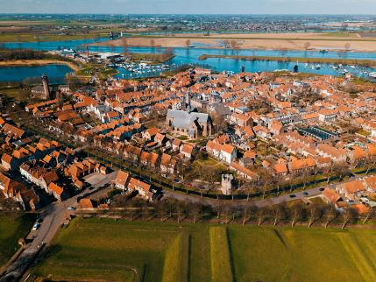
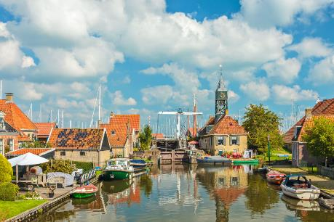
Langweer, dans la province de Frise
Hindeloopen, village de bord de lac

Slide 12

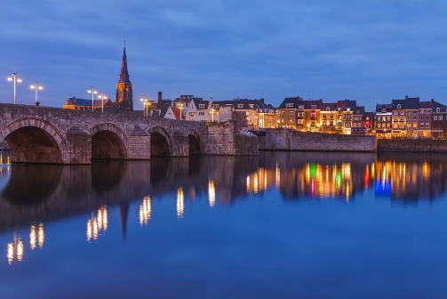
Maastricht
Les moulins à vent de Kinderdijk,

Slide 13
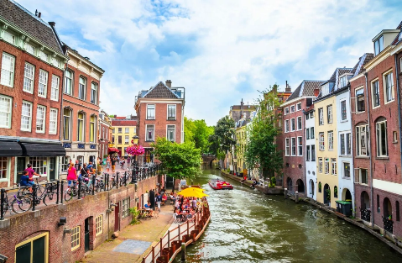
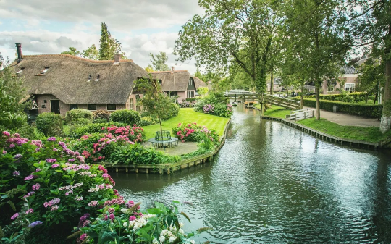
Giethoorn
Vue sur Utrecht

Slide 14
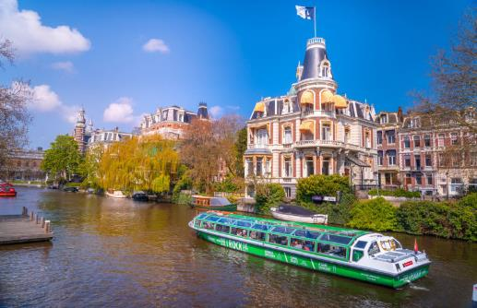
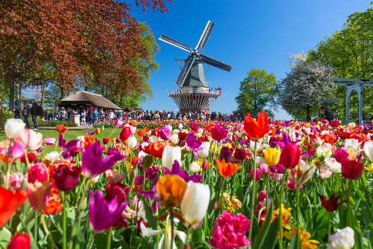
Le Jardin de Keukenhof

Slide 15
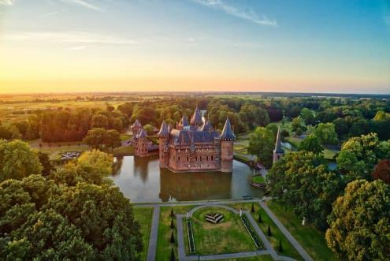
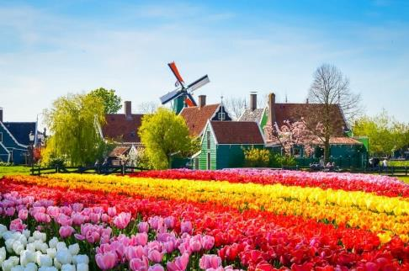
Le jardin botanique de Keukenhof
. Utrecht

Slide 16
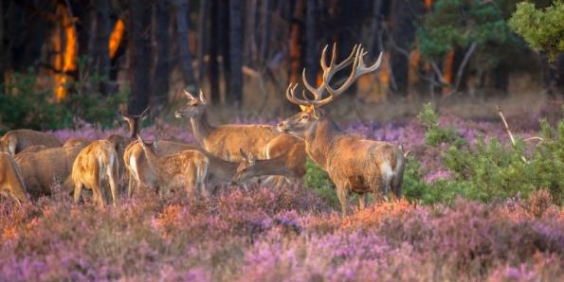
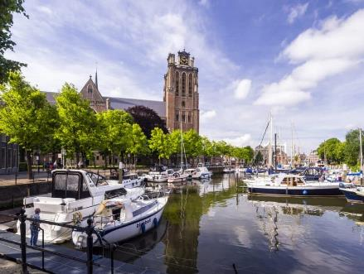
Dordrecht
Le parc national de Hoge Veluwe

Slide 17
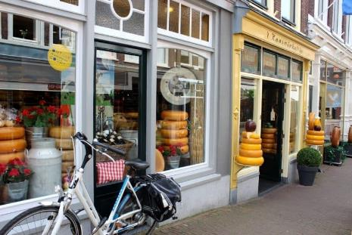
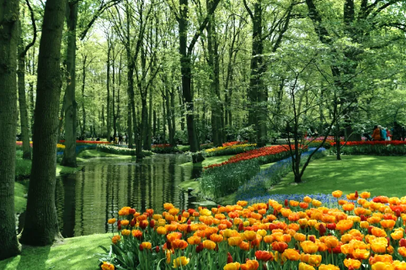
Le spectacle floral enchanteur de Keukenhof
Gouda

Slide 18
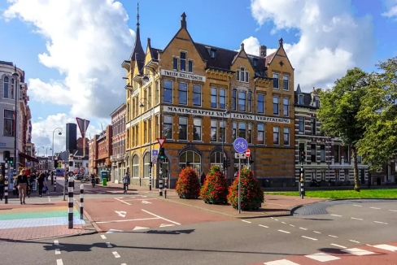
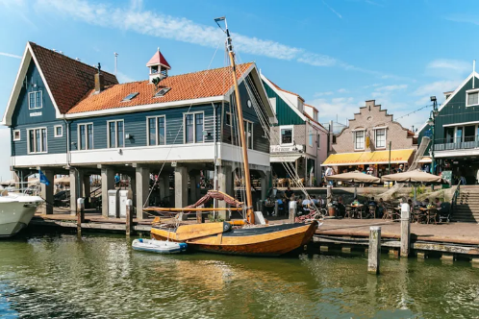
Immergez-vous dans le rythme de Volendam
Haarlem en toute spontanéité

Slide 19
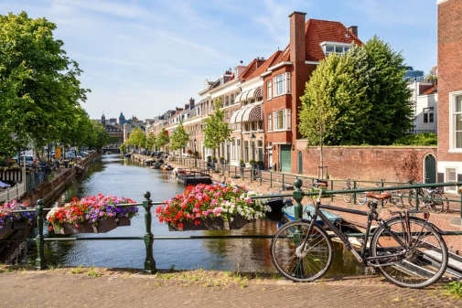
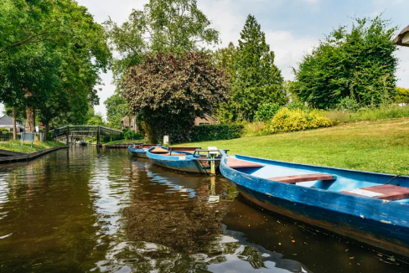
Explorer de nouveaux horizons à La Haye

Slide 20
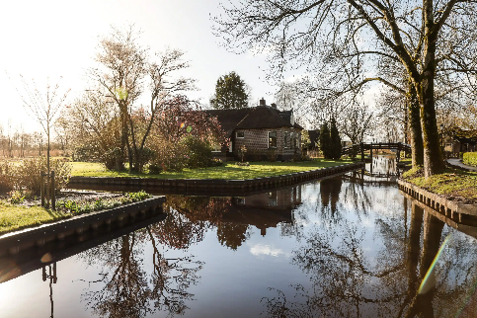
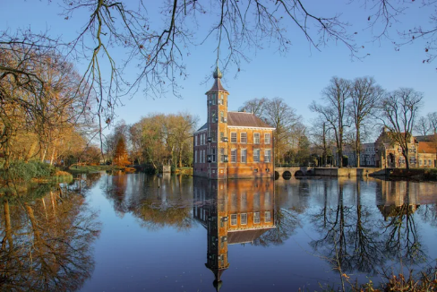
En selle à Breda

Slide 21
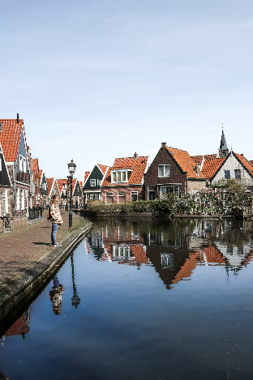
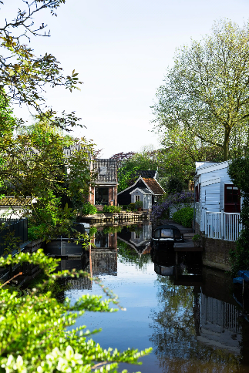
Hindeloopen : un village sur l’eau aux Pays Bas

Slide 22
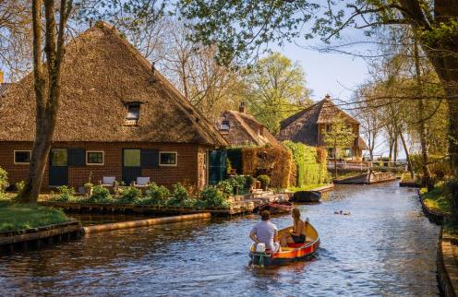
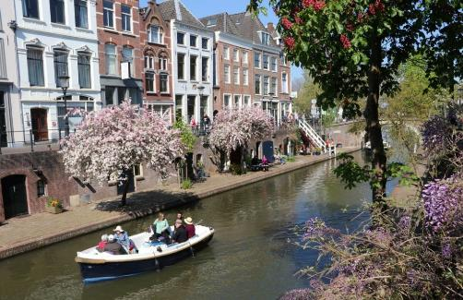
Utrecht
. Giethoorn

Slide 23
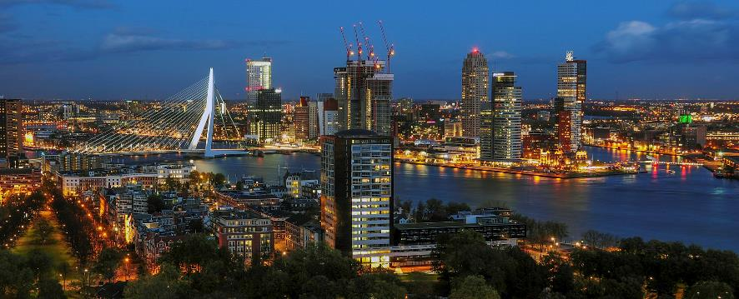
Erasmusbrug et le 'Kop van Zuid' (Rotterdam) vus depuis la tour Euromast

Slide 24
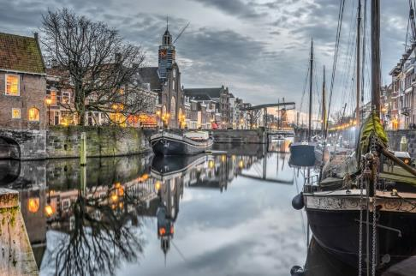
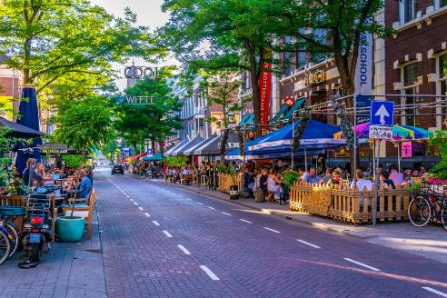
Le quartier Witte de Withstraat
Le quartier le plus ancien et le plus historique de Rotterdam est Delfshaven - /

Slide 25
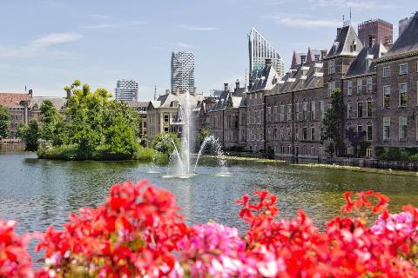
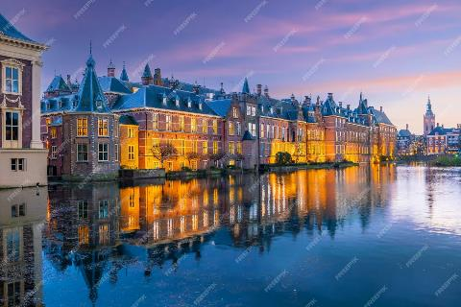
Le château de Binnenhof (Parlement néerlandais) paysage urbain du centre-ville de La Haye aux Pays-Bas au coucher du soleil
La Haye

Slide 26
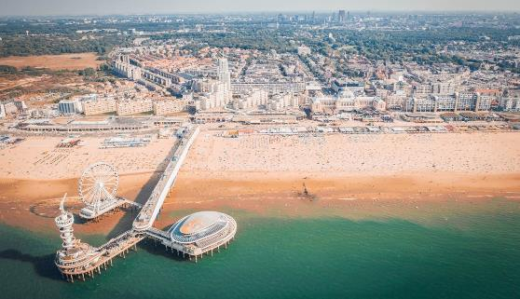
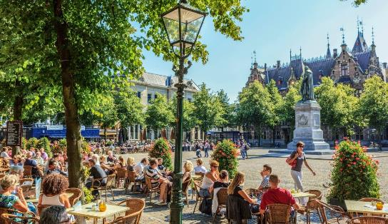
La Haye est une ville qui pétille, et pas seulement grâce à ses nombreux (et bons !) restaurants, pubs et bars dansants, bien que vous puissiez y passer quelques soirées divertissantes,
la ville du parlement La Haye

Slide 27
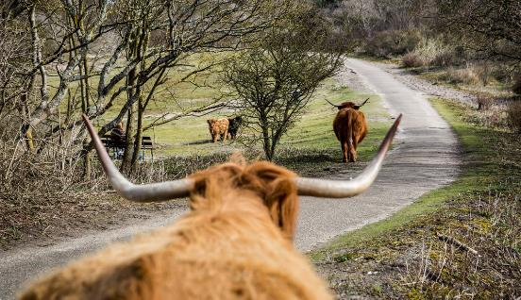
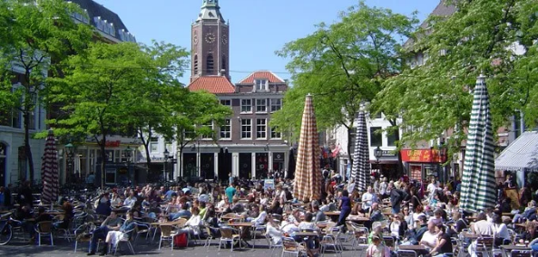
La Haye possède aussi de beaux parcs comme le Clingendael et le parc Sorghvliet
Grote Markt signifie Grande Place en néerlandais.

Slide 28
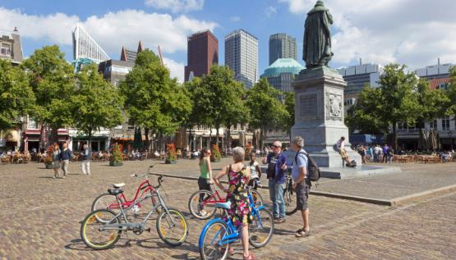
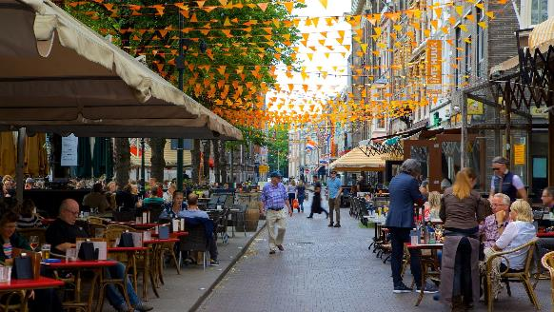
La Haye 1 Et 2

Slide 29
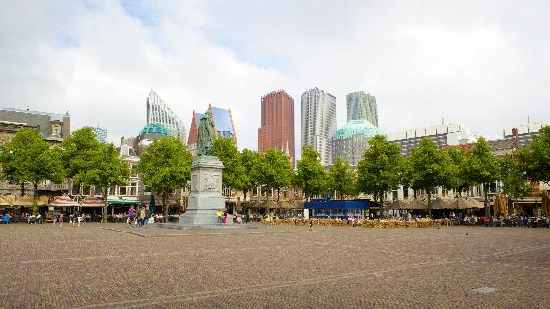
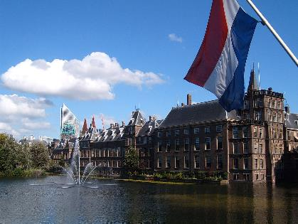
La Haye 1 Et 2

Slide 30
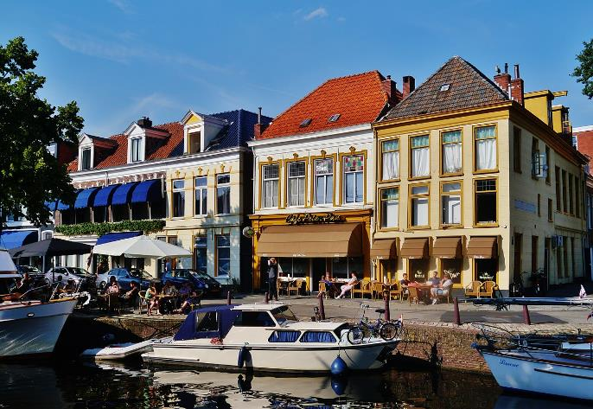
Lorient Vous A Présenté Les Plus Beaux Paysages Des Pays - Bas
Les Images Et Le Son Du Net
Daniel

